Slide 1
ЦЕЛЕВОЕ ОБУЧЕНИЕ ПЕДАГОГИЧЕСКИХ КАДРОВ 2025год
Нормативная правовая база на федеральном уровне:
статьи 56 и 71.1. Федерального закона от 29.12.2012 № 273-ФЗ
«Об образовании в Российской Федерации»
постановление Правительства Российской Федерации 27.04.2024 № 555
«О целевом обучении по образовательным программам среднего
профессионального и высшего образования»

Slide 2
Целевое обучение
Целевое обучение – это обучение по договору о целевом обучении с заказчиком целевого обучения. Заказчик обязан оказывать студенту меры поддержки в период обучения и после окончания обучения трудоустроить его. Студент обязан освоить образовательную программу и отработать от 3 до 5 лет.
Предложения о заключении договоров о целевом обучении
Предложения о заключении договоров о целевом обучении для граждан, желающих заключить такой договор, размещаются заказчиками в открытом доступе в сети Интернет – на Единой цифровой платформе в сфере занятости и трудовых отношений «Работа в России» https://trudvsem.ru/target-education/search ежегодно до 10 июня. Предложение заказчика может быть адресовано:
1) гражданам, которые обучаются по программе высшего или среднего профессионального образования;
2) гражданам, которые поступают:
на бесплатное целевое обучение по отдельному конкурсу на места специально выделенной целевой квоты;
на бесплатное обучение на общих основаниях;

Slide 3
МЕРЫ МАТЕРИАЛЬНОЙ ПОДДЕРЖКИ гражданам, заключившим договора о целевом обучении
Статья 71.1. Федерального закона от 29.12.2012 № 273-ФЗ
«Об образовании в Российской Федерации»: Начиная с 2024 года меры материального стимулирования гражданина, с которым заключается договор о целевом обучении устанавливаются в объеме на уровне не ниже размера государственной академической стипендии (для поступающих на программы бакалавриата и специалитета)

Slide 4
МЕРЫ МАТЕРИАЛЬНОЙ ПОДДЕРЖКИ гражданам, заключившим договора о целевом обучении
 в 2025/26 учебном году размер стипендии составляет 2325руб. для студентов с учетом районного коэффициента)ежемесячно на весь период обучения
 размер стипендии ежегодно индексируется
 выплата стипендии обязательна как студентам очной, так и заочной формы обучения
 На муниципальном уровне утвержден порядок выплаты стипендии/сокращения выплаты стипендии, порядок возврата (Постановление Администрации Краснощёковского района №54 от13.02.2025г.)
Прохождение производственной практики на базе образовательных учреждений района(работодателей) В период прохождения практической подготовки гражданину будет предоставлено индивидуальное сопровождение представителем работодателя (наставником)
оплата проезда к месту проведения практики (1 раз в год)

Slide 5
Меры поддержки после окончания ВУЗа, ССУЗа (Для молодых специалистов)
Единовременная муниципальная выплата -200 000 рублей (для выпускников ВУЗов), выплаты стимулирующего характера в 1 год 30% от оклада, во 2 год 20% от оклада, 3 год 10 % от оклада
Единовременная муниципальная выплата 150 000 рублей,(для выпускников ССУЗов) , выплаты стимулирующего характера: доплата в 1 год 30% от оклада, во 2 год 20% от оклада, 3 год 10 % от оклада
Единовременная Региональная выплата - 300 000 рублей (для выпускников ВУЗов), 200 000 рублей (для выпускников ССУЗов).
Участие в конкурсе на выплату Губернатора – 1000 000 ( один миллион)рублей (выплачивается 20 молодым педагогам края)

Slide 6
Заявки на заключение договора о целевом обучении
Гражданин, который хочет заключить договор о целевом обучении, подает заявку на заключение договора о целевом обучении в соответствии с предложением заказчика.
Если гражданин обучается по программе высшего или среднего профессионального образования, то заказчик рассматривает заявку и заключает с ним договор о целевом обучении.
Если гражданин еще не обучается по программе высшего или среднего профессионального образования, то для заключения договора о целевом обучении он должен поступить в вуз или колледж.
При этом есть 2 возможности:
можно поступать по общему конкурсу (на бесплатное обучение на общих основаниях или на платное обучение);
можно поступать по отдельному конкурсу на места целевой квоты.
От выбора этих возможностей зависит ответственность гражданина за неисполнение обязательств по договору о целевом обучении.

Slide 7
Ответственность гражданина за неисполнение обязательств по договору о целевом обучении
Оветственность за неисполнение обязательств по договору о целевом обучении – это санкции, которые применяются к гражданину в случае незавершения обучения или неотработки.
Если договор о целевом обучении заключен с гражданином, который обучается в вузе/колледже или поступил в вуз/колледж по общему конкурсу (на бесплатное обучение на общих основаниях или на платное обучение) и гражданин не завершил обучение или не отработал установленный срок, то он должен возместить заказчику затраты на меры поддержки, которые заказчик предоставил ему во время обучения.
Если договор о целевом обучении заключен с гражданином, который поступил в вуз не по общему конкурсу, а по отдельному конкурсу на места целевой квоты, и гражданин не завершил обучение или не отработал установленный срок, то он должен дополнительно выплатить штраф в размере затрат на обучение.

Slide 8
Дополнительные 5 баллов
ЦЕЛЕВЫЕ индивидуальные достижения – Активное участие в профориентационных мероприятиях
ТОЛЬКО на места в пределах квоты + 5
баллов

Slide 9


Slide 10


Slide 11
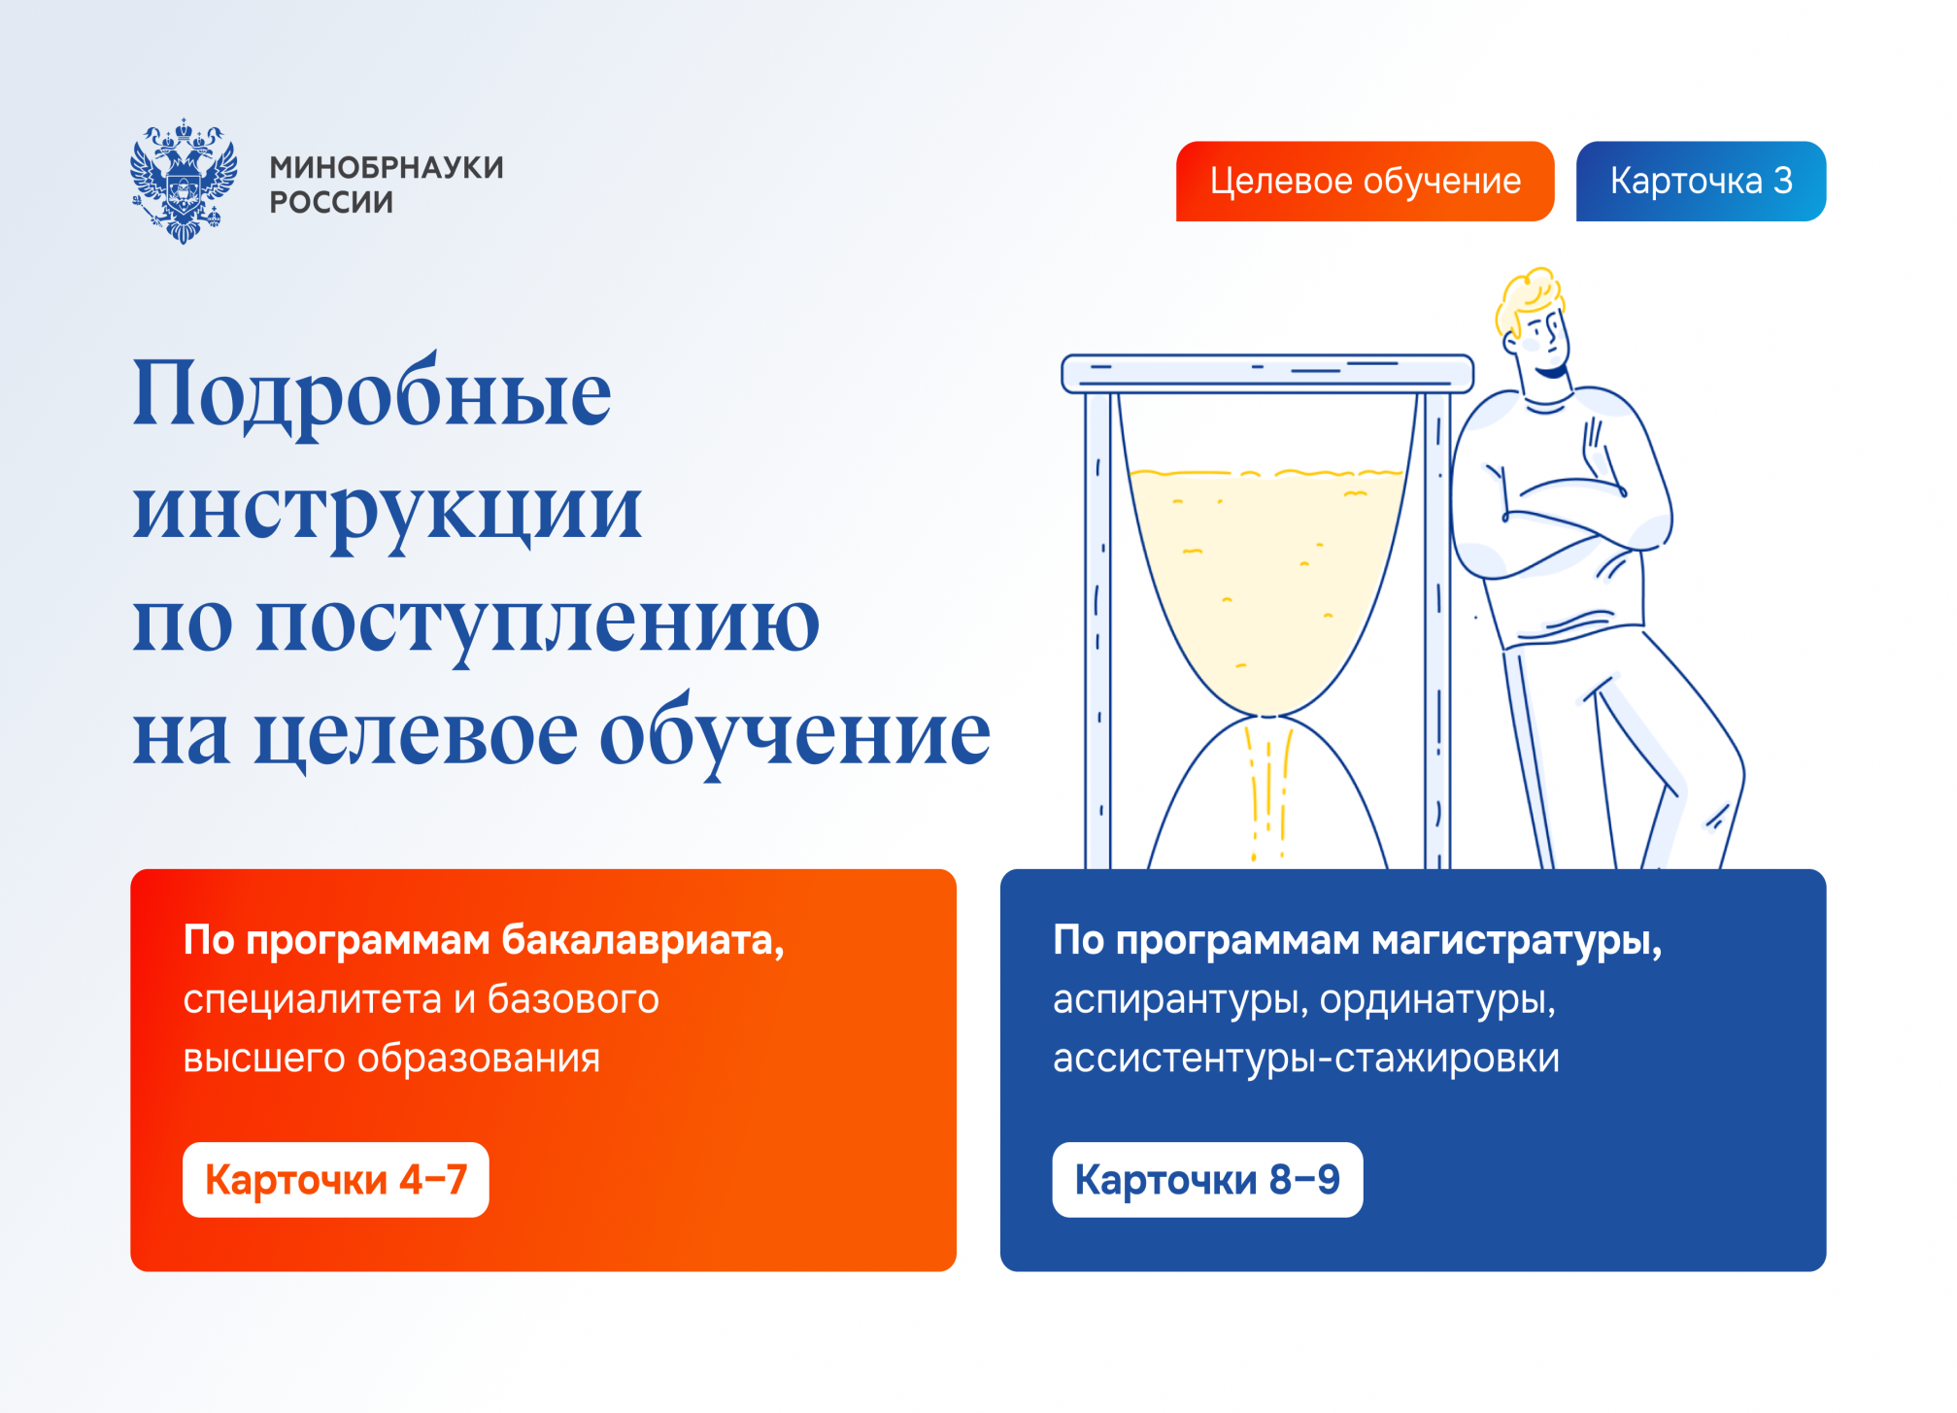

Slide 12


Slide 13
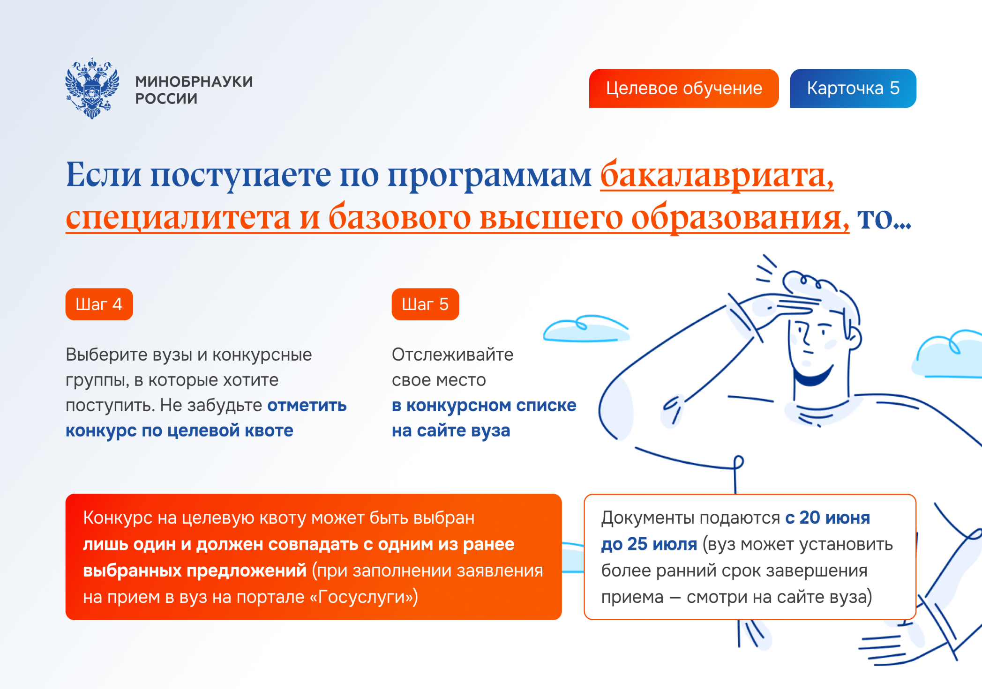

Slide 14


Slide 15
